Slide 1

INGENIERIA EN COMERCIO EXTERIOR Y
NEGOCIACION INTERNACIONAL
“ANÁLISIS DE LA INFLUENCIA DEL PROGRAMA DE COCCION EFICIENTE EN LA IMPORTACIÓN DE COCINAS.”
AUTORA: SAMANTA LÓPEZ SERRANO
SANGOLQUI, AGOSTO 2017

Slide 2

CONTENIDO
Programa de eficiencia energética, para cocción por inducción, en sustitución del gas licuado de petróleo, para el sector residencial.
Partes del Programa de Cocción Eficiente.
Plan de introducción de cocinas de inducción.
Datos del programa de cocción eficiente.
Cocinas de inducción
Factor de eficiencia energética.
Incentivos fiscales de apoyo al programa.
Análisis de resultados
Discusión.

Slide 3
Objetivo general:
Comparar las variaciones históricas, que han tenido en durante el periodo 2012-2016, la importación de cocinas a gas y eléctricas de inducción, pertenecientes a las subpartidas 7321.11 y 8516.60 respectivamente, mediante un estudio cuantitativo, con el fin de determinar la influencia de las medidas tomadas para impulsar la implementación del “Programa de cocción eficiente” promovido por el Gobierno del Expresidente Rafael Correa.
Objetivos específicos:
• Analizar la influencia de medidas creadas para apoyar el “Programa de cocción eficiente” en la importación de cocinas.
• Presentar los resultados posteriores a comparar la variación histórica de la importación de cocinas a Ecuador en el período 2012 – 2016.
• Determinar elementos de discusión y líneas futuras de investigación complementarias.
Hipótesis
¿La implementación de medidas acorde con el “Programa de Cocción Eficiente”, sobre cocinas a gas ha provocado la reducción de sus importaciones mientras que las eléctricas de inducción han cubierto esa demanda?

Slide 4


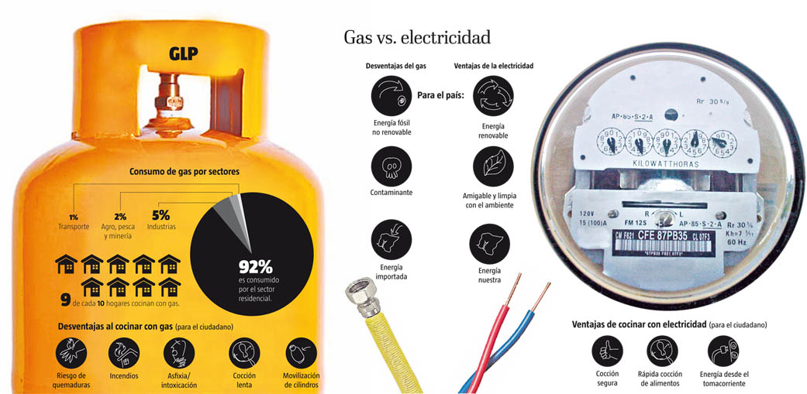

PROGRAMA DE EFICIENCIA ENERGÉTICA PARA COCCIÓN POR INDUCCIÓN EN SUSTITUCIÓN DEL GAS LICUADO DE PETRÓLEO EN EL SECTOR RESIDENCIAL.
Notes:
Consultar objetivos 10 y 11
Plan de financiamiento
Incentivos tarifarios

Slide 5
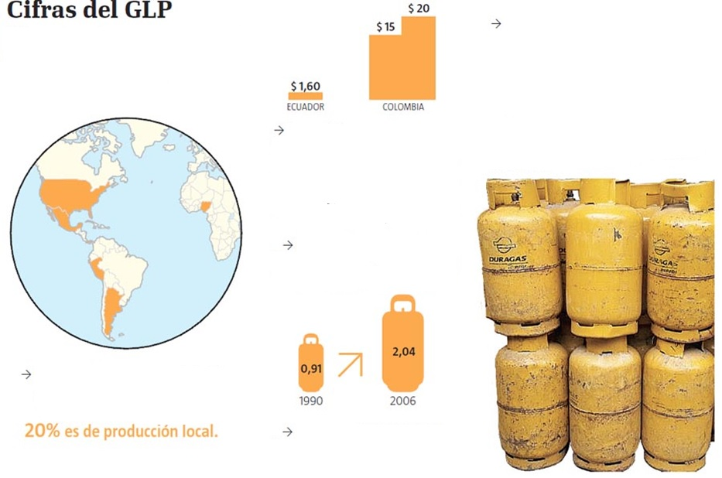
Subsidio $ 8025
Comercio ilícito $650
1955
Costo real $12
80 % importado
Cilindros mensuales por familia

Slide 6
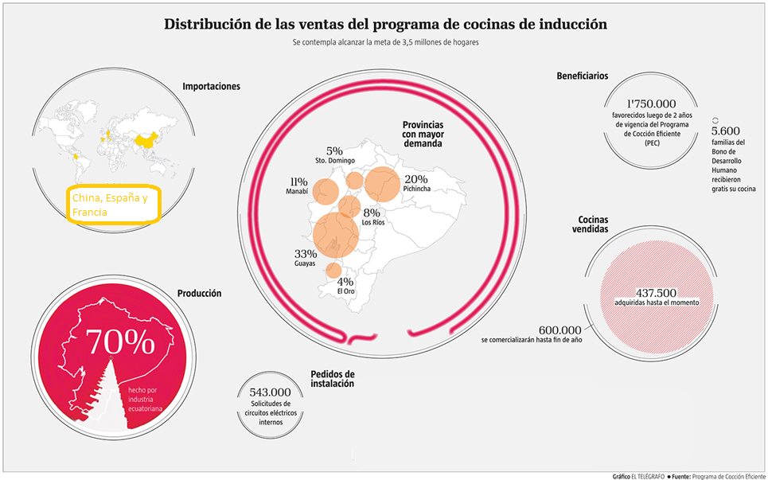
CIFRAS DEL PROGRAMA

Slide 7
PARTES DEL PROYECTO DE COCCIÓN EFICIENTE
Uso de energía renovable de las nuevas centrales hidroeléctricas.
Reforzamiento de redes eléctricas.
Participación de la industria nacional.
Plan de financiamiento a cargo del Estado.
Notes:
Cuantas y cuales centrales, reforzamiento redes,

Slide 8
INCENTIVOS DEL PROGRAMA:
80 kilovatios gratuitos otorgados por el estado mensualmente hasta el año 2018.
Facilidad en la adquisición de la cocina de inducción para posteriormente ser pagado a través de la tarifa eléctrica para 72 años plazo.

Slide 9
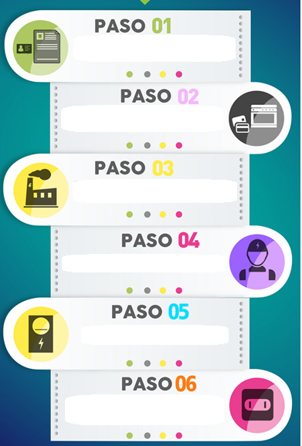
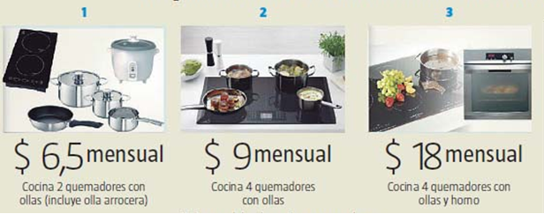
PLAN DE INTRODUCCIÓN DE COCINAS DE INDUCCIÓN.
Elegir, registrarse. Cédula y planilla
E. Eléctrica o tarjeta
E.E 72 meses en la planilla
Datos, medidor y conexiones
Medidor 220V sin costo
Tomacorrientes financiado

Slide 10
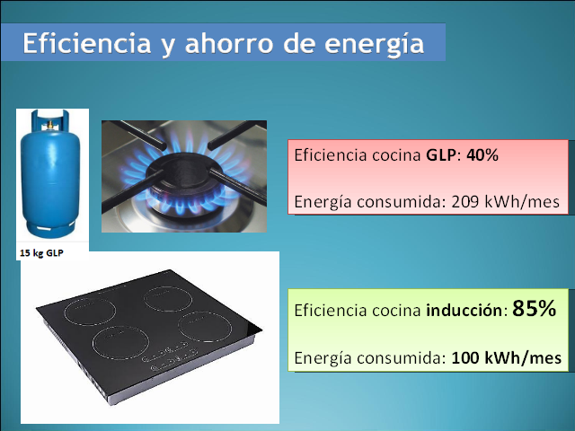
FACTOR DE EFICIENCIA ENERGÉTICA.
 | Cocinas a gas | Cocinas eléctricas de inducción
Costo por unidad | $1.60 | $0,99
Costo por unidad (GLP sin subsidio $15.00) | $16.35 | $9.97

Slide 11
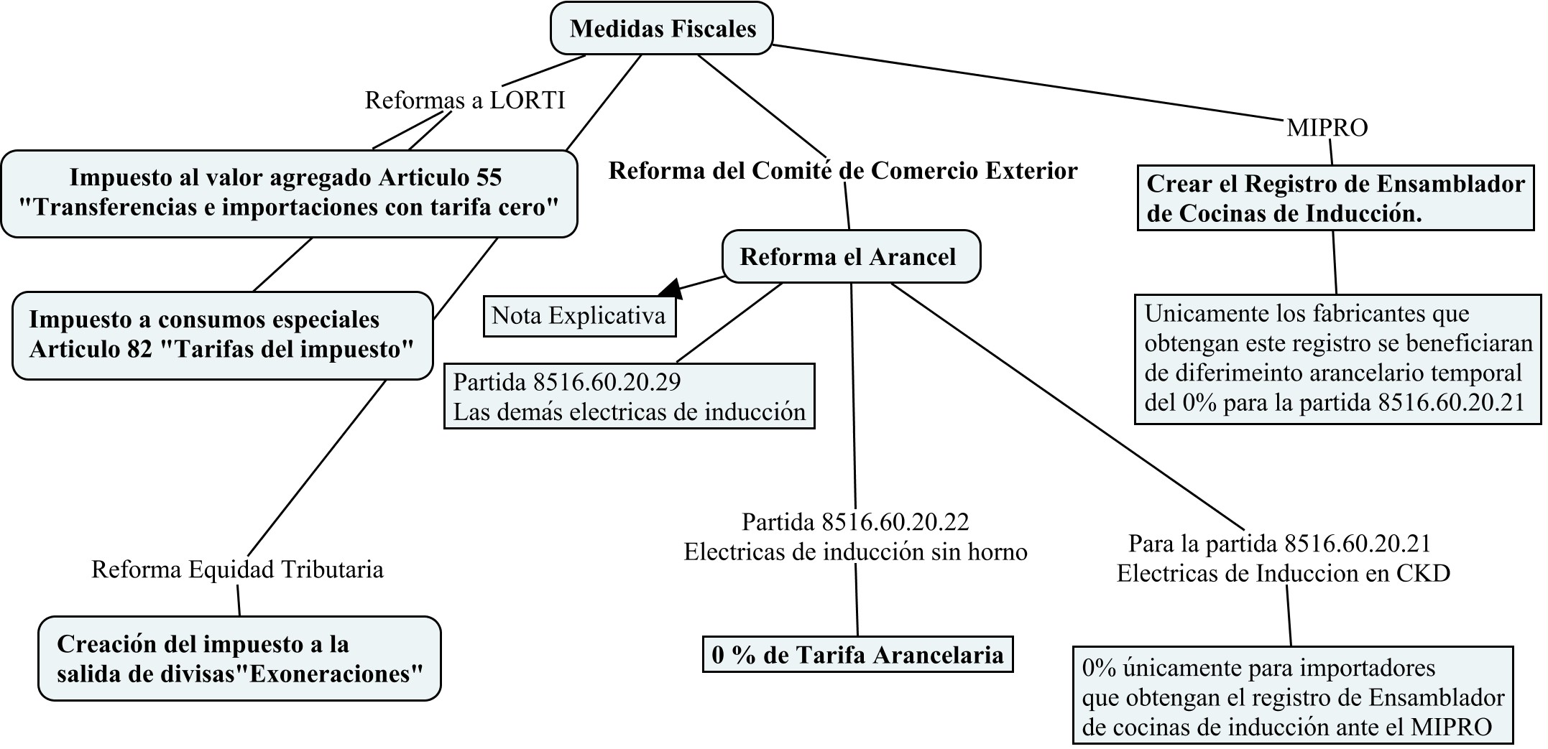
INCENTIVOS FISCALES DE APOYO AL PROGRAMA:

Slide 12
RESULTADOS:
VARIACIÓN EN LA IMPORTACIÓN DE COCINAS A INDUCCIÓN 2012-2016
(MILES DE DOLARES FOB)

Slide 13
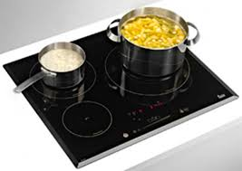
IMPORTACIONES DE COCINAS DE INDUCCION 2012-2016 MILES DE DOLARES FOB

Slide 14


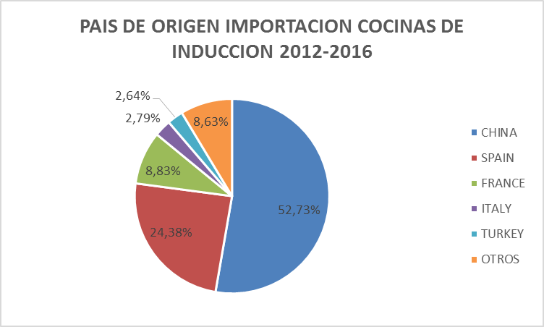


PAIS DE ORIGEN IMPORTACION COCINAS DE INDUCCION 2012-2016

Slide 15
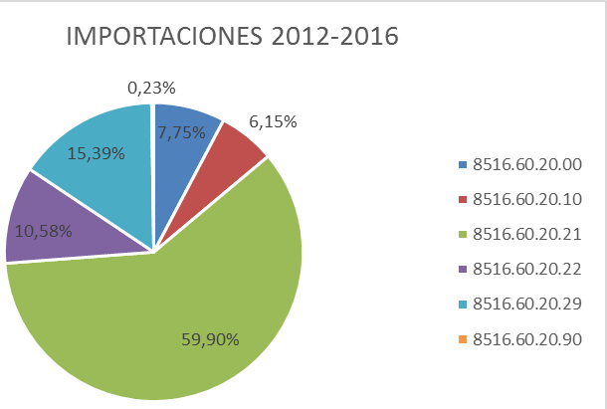
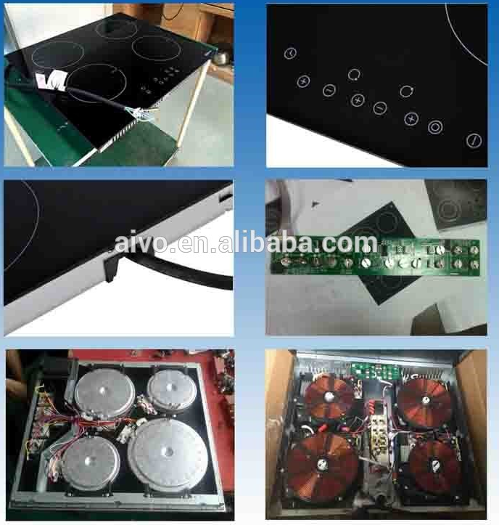
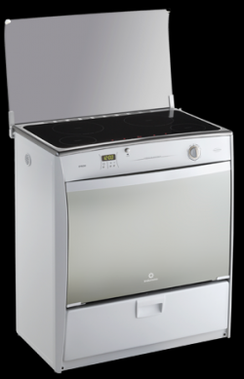
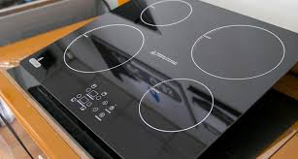
IMPORTACIÓN DE COCINAS DE INDUCCIÓN SEGÚN SU CLASIFICACIÓN ARANCELARIA (UNIDADES)
POSICION ARANCELARIA | UNIDADES | FOB UNITARIO
8516.60.20.21 | 754.056 | $ 74,11
8516.60.20.22 | 133.132 | $ 143
8516.60.20.29 | 193.731 | $ 279
8516.60.20.90 | 2.945 | $ 81,00
Total general | 1.258.885

Slide 16
PRINCIPALES IMPORTADORES DE COCINAS ELÉCTRICAS DE INDUCCIÓN. (UNIDADES-MILES)
IMPORTADORA | UNIDADES | PORCENTAJE
INDUGLOB S.A. | 451 | 35,90%
MABE ECUADOR S.A. | 159 | 12,65%
EMPRESA ELECTRICA PUBLICA ESTRATEGICA CORPORACION NACIONAL DE ELECTRICIDAD CNEL EP | 145 | 11,56%
ICESA S.A. | 116 | 9,29%
TIENDAS INDUSTRIALES ASOCIADAS TIA S.A. | 76 | 6,08%
ECUATORIANA DE ARTEFACTOS S.A. ECASA | 58 | 4,65%
FIBROACERO S.A. | 49 | 3,95%
HACEB DEL ECUADOR S.A. | 32 | 2,55%
TEKA ECUADOR S.A. | 26 | 2,14%
OTROS | 141 | 11,24%

Slide 17



VÍA DE TRANSPORTE UTILIZADO EN LA IMPORTACIÓN DE COCINAS DE INDUCCIÓN 2012-2016 (UNIDADES)
VIA TRANSPORTE | PAIS PROCEDENCIA | UNIDADES
AEREA | SPAIN | 55289
66941 | ALEMANIA | 4046
5,47% | MEXICO | 3801
 | UNITED STATES | 2353
CARRETERA | COLOMBIA | 17082
17082
1,40%
MARITIMO | CHINA | 518870
1139478 | SPAIN | 254611
93,13% | BELGICA | 97704
 | FRANCE | 94222

Slide 18



IMPORTADORES DE COCINAS ELÉCTRICAS DE INDUCCIÓN SEGÚN SU PORCENTAJE AD – VALOREM.
POSICION ARANCELARIA | ADVAL | RAZON SOCIAL | Total
8516.60.20.21 | 0 | INDUGLOB S.A. | 435430
754,045 | 97,79% | MABE ECUADOR S.A. | 153656
69,80% |  | FIBROACERO S.A. | 49379
 | 30 | INDUGLOB S.A. | 11266
 |  | MABE ECUADOR S.A. | 4022
 | 2,21% | ECUATORIANA DE ARTEFACTOS S.A. ECASA | 707

Slide 19



IMPORTADORES DE COCINAS ELÉCTRICAS DE INDUCCIÓN SEGÚN SU PORCENTAJE AD – VALOREM.
8516.60.20.22 | 0 | EMPRESA ELECTRICA PUBLICA ESTRATEGICA CORPORACION NACIONAL DE ELECTRICIDAD CNEL EP | 101,095
132611 |  | ICESA S.A. | 8397
12,28% |  | TEKA ECUADOR S.A. | 5051
 |  | TIENDAS INDUSTRIALES ASOCIADAS TIA S.A. | 2850
 |  | CORPORACION FAVORITA C.A. | 1988
 |  | ROBALINO & POLIT IMPORTADORES CIA. LTDA. | 1426
 |  | INDUGLOB S.A. | 1216
 |  | CHALLENGER INDUSTRIAL S.A. | 952

Slide 20


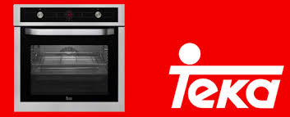

8516.60.20.29 | 0 | ICESA S.A. | 108423
193564 | 183,523 | EMPRESA ELECTRICA PUBLICA ESTRATEGICA CORPORACION NACIONAL DE ELECTRICIDAD CNEL EP | 44395
17,92% | 94,81% | ECUATORIANA DE ARTEFACTOS S.A. ECASA | 11607
 |  | TEKA ECUADOR S.A. | 4882
 |  | INDUGLOB S.A. | 4046
 | 30 | TEKA ECUADOR S.A. | 8197
 | 10,041 | MABE ECUADOR S.A. | 480
 | 5,19% | WHIRLPOOL ECUADOR S.A. | 360
Total general | 1080220,12

Slide 21
VARIACIÓN EN LA IMPORTACIÓN DE COCINAS A GAS 2012-2016 (MILES DE DOLARES FOB).
PAIS DE PROCEDENCIA | 2012 | 2013 | 2014 | 2015 | 2016 | TOTAL POR PAIS
COLOMBIA | $1.261 | $1.979 | $144 | $101 | $119 | $ 3.605
MEXICO | $1.114 | $ 981 | $122 |  |  | $ 2.218
BRAZIL | $ 434 | $1.091 |  |  |  | $ 1.525
SPAIN | $ 959 | $ 493 | $ 50 | $ 138 | $ 193 | $ 1.459
CHINA | $ 508 | $ 467 | $ 480 | $ 424 | $ 385 | $ 1.066
HONG KONG | $ 989 |  |  |  | $ 5 | $ 989
UNITED STATES | $ 581 | $ 220 | $ 33 | $ 6 | $ 2 | $ 845
Total general | $6.052 | $5.804 | $356 | $119 | $246 | $12.579
VARIACION |  | -4,10% | -93,86% | -66,34% | 105,56% | -58,73%
FRECUENCIA ACUMULADA |  | -4,10% | -97,96% | -164,30% | -58,73%

Slide 22
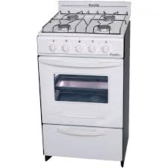
IMPORTACIONES DE COCINAS A GAS 2012-2016 (MILES DE DOLARES FOB)

Slide 23




IMPORTACIÓN DE COCINAS A GAS SEGÚN SU PAÍS DE ORIGEN: 2012-2016

Slide 24
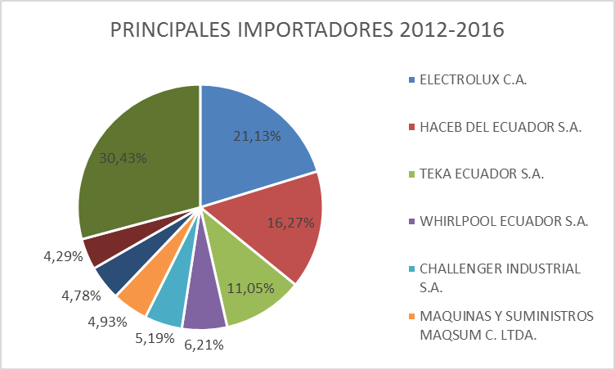



PRINCIPALES IMPORTADORES DE COCINAS A GAS. (UNIDADES)
IMPORTADOR | UNIDADES | PORCENTAJE
ELECTROLUX C.A. | 26,069 | 21,13%
HACEB DEL ECUADOR S.A. | 20,074 | 16,27%
TEKA ECUADOR S.A. | 13,638 | 11,05%
WHIRLPOOL ECUADOR S.A. | 7,661 | 6,21%
INDUGLOB S.A. | 5,292 | 4,29%
OTROS | 37,539 | 30,43%

Slide 25
VÍA DE TRANSPORTE UTILIZADO EN LA IMPORTACIÓN DE COCINAS A GAS 2012-2016 (UNIDADES)
VIA TRANSPORTE | PAIS PROCEDENCIA | UNIDADES
AEREA | COLOMBIA | 348
407 | UNITED STATES | 37
0,35% | CHINA | 8
CARRETERA | COLOMBIA | 23.324
23324
20,19%
MARITIMO | CHINA | 31.260
91786,65 | HONG KONG | 24.389
79,46% | SPAIN | 9.279
 | MEXICO | 7.573
 | ITALY | 5.905
 | BRAZIL | 5.009
 | COLOMBIA | 3.873

Slide 26
FOB COCINAS A GAS Vs COCINAS A INDUCCION

Slide 27
CONCLUSIONES
El modelo de Industrialización por Sustitución de importaciones se implementó buscando principalmente satisfacer la demanda interna y fomentar la industria nacional de cocinas eléctricas de inducción, es importante recalcar que un país no se puede especializar en todo por lo que el modelo se debe aplicar a bienes que tengan una ventaja competitiva y comparativa para lograr desarrollarse en el mercado, este modelo no funcionó de la misma forma para todos los países Latinoamericanos, debido a que no todos desarrollan las mismas industrias ni explotan los mismos recursos; lo cual dio paso al desarrollo de la teoría de la dependencia, la cual hace la diferenciación entre países del centro representado en su mayoría por países del norte y países ubicados en la periferia que está formado por países del sur principalmente, los cuales dependen de países primermundistas que adquieren las materias primas que sus países producen y así obtener divisas para adquirir los bienes que se necesitaba importar.

Slide 28
El gobierno del Expresidente Rafael Correa, género como proyecto el Programa de Eficiencia Energética, para cocción por inducción en sustitución del gas licuado de petróleo en el sector residencial, mismo que se implementó desde agosto del año 2014 y mediante incentivos buscó alcanzar sus objetivos, teniendo como resultados la influencia directa en el aumento de importación de cocinas eléctricas de inducción y a su vez desincentivando la importación de cocinas a gas, como lo podemos evidenciar en la curva de importaciones tanto de cocinas eléctricas de inducción como a gas en el periodo 2012 – 2016, dado que las cocinas eléctricas de inducción han suplido la demanda existente en años anteriores por cocinas a gas, que para final del periodo marcan un descenso del 58.73% y un incremento para cocinas de inducción incluso llegando a superar 13 veces su FOB con relación al año inicial; a pesar de haber descendido 61.60% para el año 2016.

Slide 29
La aplicación de medidas proteccionistas a cocinas eléctricas de inducción, ha generado un beneficio para importadores y ensambladores de cocinas eléctricas de inducción que cumplan con los requisitos establecidos y ser certificados ante el MIPRO, los mismos se han visto favorecidos de grandes incentivos tributarios como son: la exoneración del Impuesto a la Salida de Divisas y la reducción total del Impuesto al Valor Agregado; estas medidas han generado una curva positiva que creció 13 veces tomando en cuenta el período 2012-2016; sin embargo para el último año se destaca una disminución del 61.60% con relación al año anterior que a su vez se puede relacionar con el repentino incremento de la curva en la importaciones de cocinas a gas que hasta la actualidad sigue con un precio de $1.60 oficialmente representando cerca de $700 millones al año; sin embargo desde enero del año 2018 el mismo ya no será subsidiado por el gobierno.

Slide 30
Con la finalidad de frenar la importación de cocinas a gas e impulsar la importación de cocinas a inducción, el gobierno impuso medidas proteccionistas a cocinas que funcionan con combustión a gas, estas medidas incluyen la imposición del Impuesto a Consumos Especiales del 100%, mismo que incrementa el precio de venta al público al doble y desincentiva que el mercado quiera adquirirlas, logrando para el final del período un decrecimiento acumulado del 58.73%; sin embargo en el año 2016 con relación a años anteriores se puede notar que la curva nuevamente tiende a ser creciente con un 105.56% con relación al año anterior; por lo que se puede notar que en el mercado existe incertidumbre debido a que se ha cumplido con cierta parte del “Proyecto de Cocción Eficiente”, esto relacionado a la implementación masiva de cocinas de inducción, sin embargo el gas doméstico continua siendo subsidiado y el incremento en las planillas por el servicio eléctrico representa un gasto superior con relación a cocinar con gas aun subsidiado.

Slide 31
Es importante destacar que con la finalidad de reemplazar la energía usada tradicionalmente por los hogares ecuatorianos para la cocción de alimentos y el calentamiento de agua a base de gas licuado de petróleo y al tratarse de un proyecto impulsado por el gobierno una de las principales empresas importadoras es la Empresa Eléctrica Pública, siendo la primera en la importación de cocinas eléctricas de inducción sin horno o a su vez eléctricas de inducción que posean horno pero el mismo no funcione a base de gas doméstico u otro combustible; es decir la Empresa Eléctrica Pública es la principal beneficiaria de un arancel Ad Valorem equivalente a 0 en cocinas terminadas, listas para su uso y comercialización, seguida por fabricantes que poseen el certificado de ensamblador de cocinas de inducción registrado en el MIPRO y se benefician de un arancel Ad Valorem 0 aplicado a cocinas destinadas a ser ensambladas antes de ponerlas a disposición del consumidor o a su vez destinarlas a exportación definitiva esta lista está encabezada por INDUGLOB conocida comercialmente como Indurama, con gran ventaja sobre MABE ECUADOR.

